Slide 1

꽃다( 아름다움을모아) 제품 제안서

Slide 2
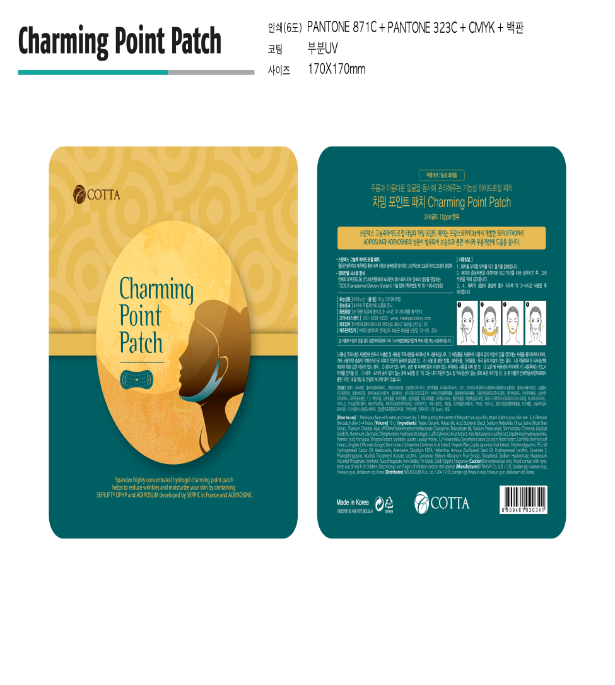
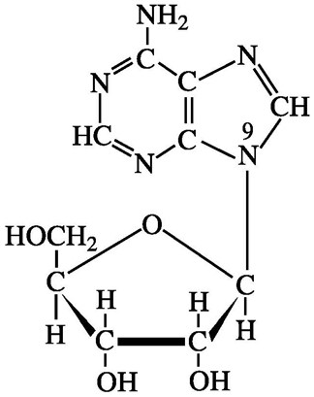
2-1. COTTA迷人局部贴
프리미엄 하이드로겔
特点 | ·弹性纤维高浓缩水凝胶型 含有法国SEPPIC公司的SEPILIFT®DPHP、ADIPOSLIM成分
主要成分 | ·腺苷、二棕榈酰羟脯氨酸、月桂酰脯氨酸
效果 | 不仅具有紧肤、保湿效果，还可抑制皱纹生成 有助于打造纤细、柔滑的下巴线条。
使用时间 | 240分钟
아데노신
식약처 고시 기능성 주름개선 성분
피부에 침투시 안정성과 지속력 우수
진피층 내의 콜라겐 합성을 촉진시켜 주름 완화
아데노신은 세포내 성분이기 때문에 밤낮 구분없이
사용 가능
Adiposlim
아데노신
지방세포내의 지방 축적을 방지.
지방의 연소를 촉진하여 슬림한 바디라인 연출

Slide 3
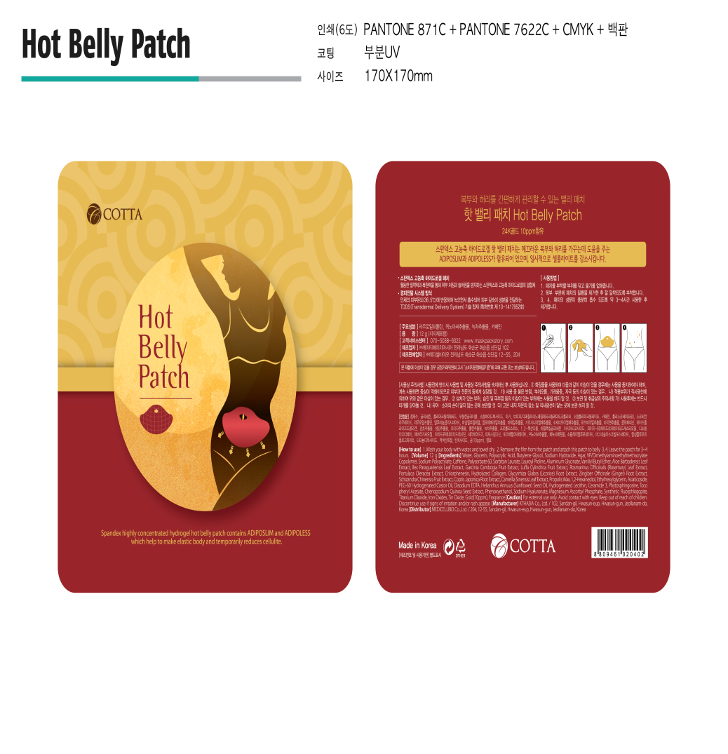
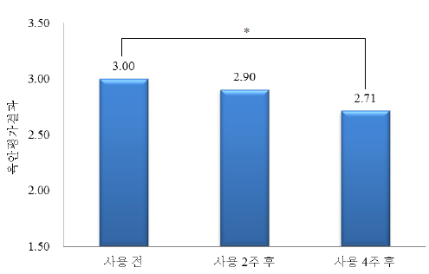
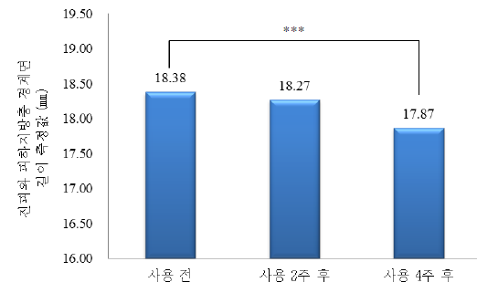
2-2COTTA腹部贴
프리미엄 하이드로겔
特点 | ·弹性纤维高浓缩水凝胶型 含有助于分解脂肪的法国SEPPIC公司产ADIPOLESS、ADIPOSLIM成分
主要成分 | ·咖啡因、月桂酰脯氨酸、绿茶萃取物、藜麦提取物、香兰基丁基醚
效果 | 有助于打造纤细身体曲线。 一时缓解橘皮现象 防止肌肤下垂及松弛
使用时间 | 120 分钟
临床试验
对20~60岁的 女性试验
使用前3.00，使用4周后2.71 有减小效果
分析了大腿的脂肪层，使用4周后减少了2.81%

Slide 4
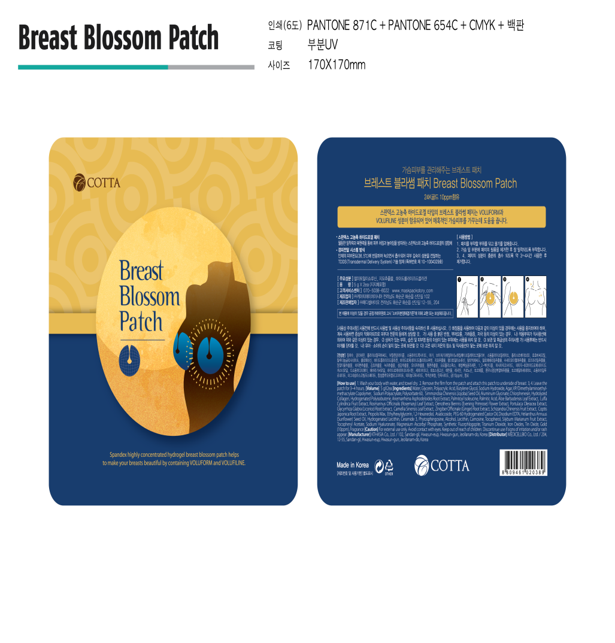
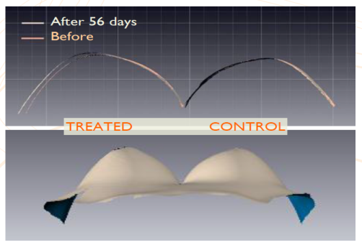
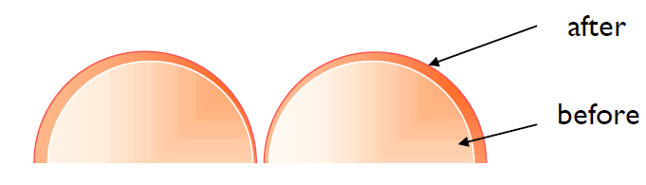
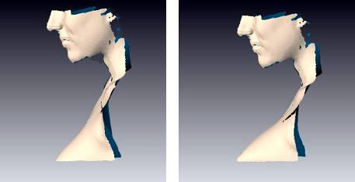
2-3. COTTA胸部贴
프리미엄 하이드로겔
特点 | 弹性纤维高浓缩水凝胶型 含有法国SEPPIC公司的VOLUFORM、VOLUFILINE成分 含有24K黄金成分10ppm
主要成分 | · 棕榈醯异亮氨酸、知母根提取物
效果 | ·有助于打造魅力胸部曲线 防止肌肤下垂及松弛
使用时间 | 120分钟
제품을 6개월간 사용한다면, A컵 사이즈의 가슴을
가진 여성(약 300cc)은 각각 81CC의 볼륨 증가를
경험 할 수 있다.
BEFORE
AFTER

Slide 5

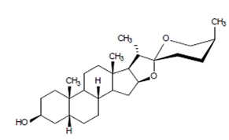
2-4. 退休服 贴
프리미엄 하이드로겔
特点 | 含促进脂肪分解的Adiposlim与抑制脂肪形成的Adipoless，有助于打造富有弹性的身体曲线。
主要成分 | ·有助于打造富有弹性的臀部曲线。 防止肌肤下垂及松弛
效果 | ·棕榈醯异亮氨酸、知母根提取物、水解胶原
使用时间 | 240 分钟

Slide 6
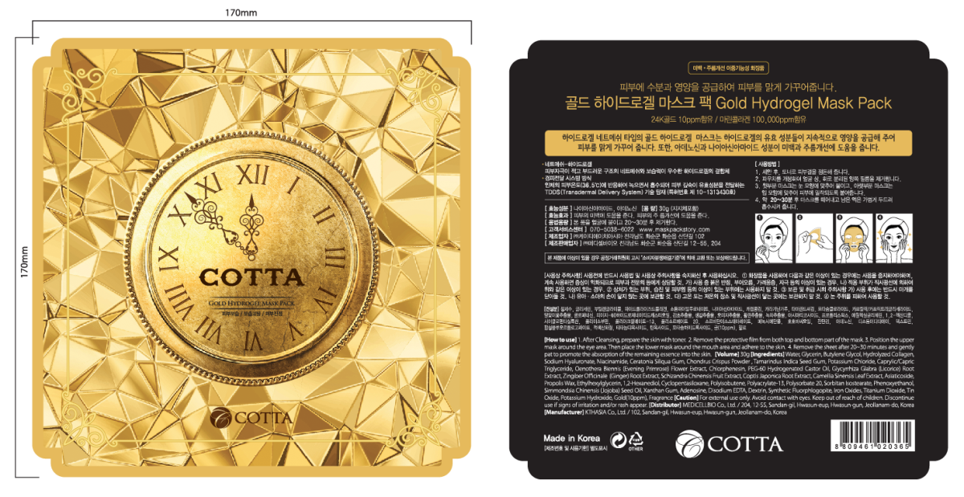

2-5. COTTA黄金水凝胶面膜
네트 매쉬 하이드로겔
特点 | · Net mesh型 获得韩国食品医药品安全处(KFDA)的美白及抗皱功能性认证 含有24K黄金成分10ppm 含有海洋胶原蛋白100,000ppm
主要成分 | 含有海洋胶原蛋白100,000ppm 腺苷、烟酰胺、玻尿酸
效果 | ·水凝胶的有效成分持续供应营养，令肌肤净白剔透、富有弹性。 所含腺苷及烟酰胺成分，有助于缓解皱纹及肌肤美白。
使用时间 | 30 分钟

Slide 7
감사합니다.
“ 품질 경쟁력 우위 확보를 통한 고객 만족 실현 !! “
INNOVATION CARE
INNOVATION CARE
INNOVATION CARE
INNOVATION CARE
INNOVATION CARE
INNOVATION CARE

